Slide 1


贰
个人信息维护

Slide 2
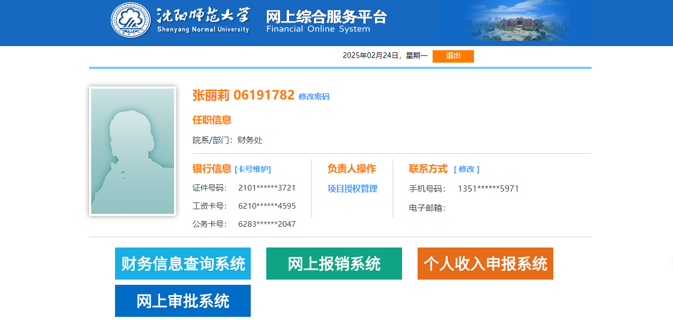
个人信息维护
进入系统，有“财务信息查询系统”“网上报销系统”“个人收入申报系统”“网上审批系统”四个功能栏目，“财务信息查询系统”可查询个人工资收入情况和项目经费的收、支明细、借还款记录及当前余额等，“网上报销系统”可处理日常报销、差旅费报销、借款业务，“个人收入申报系统”可申报学生劳务费、校内人员其他工薪收入、校外人员劳务费，“网上审批系统”中相关项目负责人可处理待审批业务，查看已审批和已驳回业务。在系统界面中有修改银行卡信息、联系人信息模块，可进入进行相应信息修改。具体界面如下图。

Slide 3
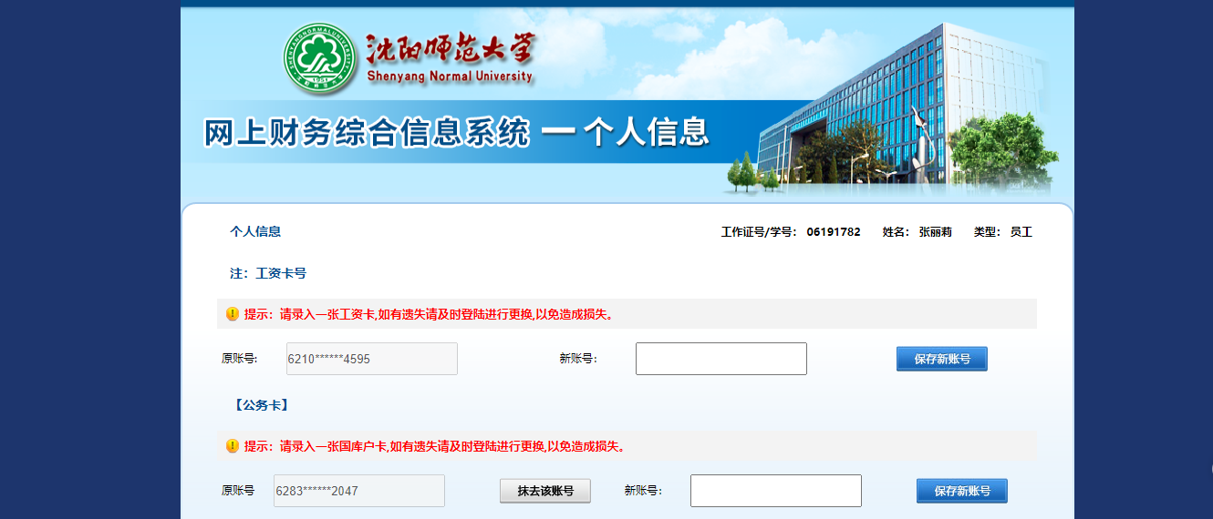
个人信息维护
01
点击“卡号维护”按钮，可进入如下界面，对个人工资卡号和公务卡号进行修改。（不可添加除学校发放的工资卡和公务卡之外的其他银行卡），如学生使用被授权经费，工资卡号即建行缴学费卡号。
销售额较2020年
翻了一番

Slide 4
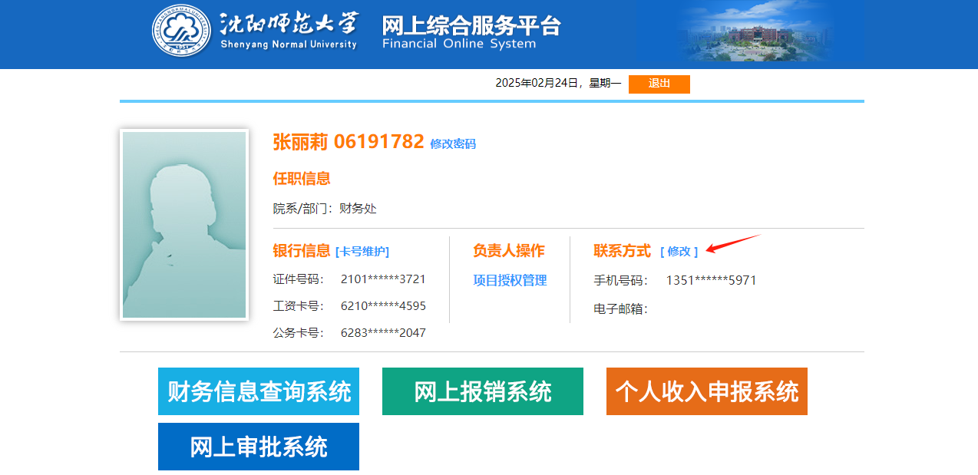
个人信息维护
02
点击“联系方式”后面的“修改”按钮，可对个人手机号码和电子邮箱进行修改。
销售额较2020年
翻了一番

